Slide 1

MÓDULO DE FORMACIÓN
GitHub Copilot
Características avanzadas
Texto fantasma, chat, comandos de barra diagonal y agentes aplicados a un proyecto real en GitHub Codespaces
Guía práctica · Python · Visual Studio Code

Slide 2

INTRODUCCIÓN
Un asistente de codificación con IA
GitHub Copilot proporciona sugerencias de autocompletado mientras se programa, a partir del código ya escrito o mediante lenguaje natural.
Analiza el archivo actual y los archivos relacionados, y utiliza el contexto del código y de los comentarios para sugerir nuevas líneas o funciones completas.
GitHub Codespaces
Entorno de desarrollo hospedado en la nube que puede ejecutarse con Visual Studio Code. Permite personalizar dependencias, bibliotecas, extensiones y configuración del editor para cada proyecto de GitHub.
GitHub Copilot — Características avanzadas
2

Slide 3
ESCENARIO
Trabajar con un proyecto existente
Copilot aumenta la productividad tanto en proyectos nuevos como existentes, aplicando funciones avanzadas de IA a tareas cotidianas.
Escritura de código
Documentación
Pruebas
Generación de líneas y funciones completas.
Redacción y actualización de documentos del proyecto.
Creación de pruebas unitarias sobre el código existente.
Puntos de conexión de API
Comprensión del código
Incorporación de nuevas rutas HTTP.
Explicación de un código base ya existente.
El módulo utiliza ejemplos prácticos para modificar un repositorio real mediante distintas técnicas de Copilot.
GitHub Copilot — Características avanzadas
3

Slide 4
OBJETIVOS DE APRENDIZAJE
Al finalizar el módulo se podrá
01
Trabajar con un repositorio de GitHub preconfigurado en Codespaces con la extensión GitHub Copilot.
02
Utilizar características interactivas de Copilot para generar sugerencias útiles en un proyecto existente.
03
Aplicar características avanzadas para comprender un proyecto, escribir documentación y crear pruebas unitarias.
04
Utilizar avisos interactivos y otras funciones avanzadas para mejorar un proyecto de software.
GitHub Copilot — Características avanzadas
4

Slide 5
REQUISITOS PREVIOS
Qué se necesita antes de empezar
Conocimientos técnicos
Cuenta y suscripción
Python y editores de texto a nivel básico. Comprensión de Git y GitHub Fundamentals, incluidos comandos como git add y git push.
Cuenta de GitHub con una suscripción activa a GitHub Copilot: personal o administrada por una organización o empresa.
Para aprendizaje, Copilot Free es suficiente
El nivel gratuito incluye límites de uso mensuales y permite completar los ejercicios del módulo sin contratar una suscripción de pago.
GitHub Copilot — Características avanzadas
5

Slide 6
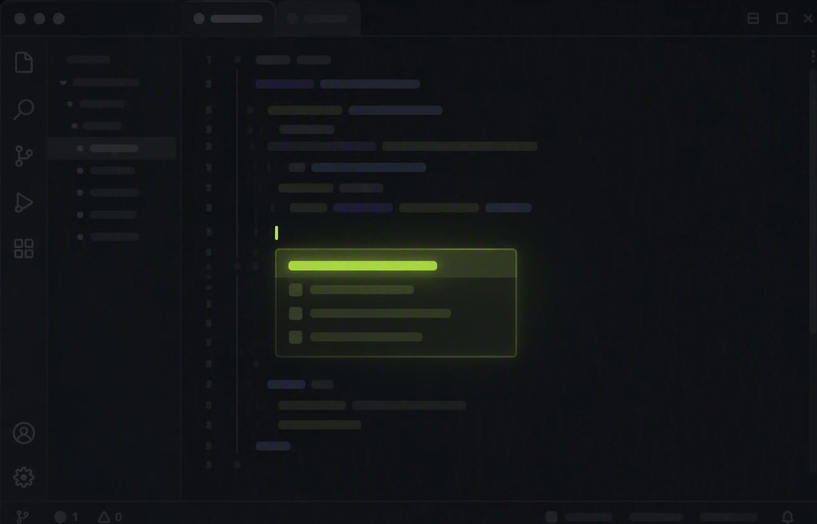
SECCIÓN 01
Características avanzadas de GitHub Copilot
Consultar documentación, comprender el código base, corregir errores y escribir pruebas consume mucho tiempo. Copilot ofrece funciones para facilitar estas tareas.

Slide 7
CARACTERÍSTICA
Texto fantasma
Cuando Copilot está habilitado, muestra sugerencias en línea denominadas texto fantasma.
La sugerencia puede ignorarse simplemente al seguir escribiendo.
Se acepta presionando la tecla Tabulador.
No hace falta escribir una indicación: Copilot usa de forma predeterminada los archivos abiertos como contexto.
También se puede solicitar mediante comentarios, la ventana de chat o el chat en línea.
def calcular_total(items):
# Copilot sugiere la implementación → Tab
GitHub Copilot — Características avanzadas
7

Slide 8
CARACTERÍSTICA
Chat y chat en línea
Chat con GitHub Copilot
Chat en línea
Conversación interactiva desde una interfaz dedicada. En Visual Studio Code se abre con el icono de chat de la barra lateral izquierda para preguntar sobre el código en el que se trabaja u otras cuestiones de software.
Permite interactuar con Copilot directamente desde el código, sin cambiar de contexto. Las sugerencias aparecen junto al código, evitando saltar a otro panel.
Accesos directos del chat en línea
Windows
Mac
Ctrl + i
Command + i
GitHub Copilot — Características avanzadas
8

Slide 9
CARACTERÍSTICA
Comandos de barra diagonal y agentes
Al escribir / en el panel de chat o en el chat en línea aparece un menú con los comandos disponibles. Indican una intención específica y resuelven tareas comunes sin escribir mensajes extensos.
/fix
Corrige problemas en el código
/doc
Agrega comentarios al código seleccionado
/explain
Explica el código
/generate
Genera código para una solicitud
/help
Ayuda sobre el uso del chat
/optimize
Analiza y mejora el tiempo de ejecución
/tests
Crea pruebas unitarias
@terminal
Agente: contexto del terminal
Los agentes de Visual Studio Code permiten interactuar con Copilot usando un contexto específico, como la salida del terminal con @terminal.
GitHub Copilot — Características avanzadas
9

Slide 10
EJERCICIO 1
Configuración de Copilot en Visual Studio Code
Se crea un repositorio a partir de una plantilla de GitHub para una API web desarrollada con Python, usando un Codespace preconfigurado con la extensión de Copilot.
Codespaces gratuito
Todas las cuentas de GitHub disponen de hasta 60 horas gratuitas al mes con dos instancias principales.
1
Abrir el Codespace con el entorno preconfigurado.
2
En Crear codespace, revisar las opciones y seleccionar Crear nuevo codespace.
Esperar a que se inicie; el proceso puede tardar unos minutos.
Registro en Copilot
3
Si aún no se ha hecho, hay que registrarse con una prueba gratuita o una suscripción. Educadores, estudiantes y mantenedores de código abierto pueden hacerlo sin coste.
4
Realizar los demás ejercicios dentro de este contenedor de desarrollo.
GitHub Copilot — Características avanzadas
10

Slide 11
ENTORNO
Copilot Free y la API web de Python
2000
50
8000
autocompletados de código al mes
mensajes de chat al mes
puerto del servidor en Codespace
Puesta en marcha
Cómo activar Copilot Free
Codespaces carga una sección de terminal en la parte inferior.
Instala en el contenedor las extensiones necesarias.
Tras instalar los paquetes, ejecuta uvicorn para iniciar la aplicación.
La pestaña Puertos muestra el servidor en ejecución.
Abrir Visual Studio Code, seleccionar el icono de GitHub Copilot y elegir «Iniciar sesión para usar GitHub Copilot de forma gratuita». Educadores, estudiantes y algunos mantenedores de código abierto pueden recibir Copilot Pro sin coste.
GitHub Copilot — Características avanzadas
11

Slide 12
TÉCNICAS APLICADAS
Mensajes implícitos
Además de escribir mensajes específicos, se pueden usar características que aprovechan implícitamente el contexto disponible para obtener respuestas.
Ejemplo: corregir código con error
Dónde se usan
Seleccionar el código Python con el error.
Abrir el chat en línea con Ctrl+i o Cmd+i.
Escribir /fix para solicitar la corrección.
Los comandos de barra diagonal funcionan tanto en el chat en línea como en la interfaz de chat, así que se elige la forma de interacción más adecuada según el código y la tarea.
Combinar es la clave
/fix
> Copilot propone la corrección
> sobre la selección actual
Un comando específico junto con el contexto adecuado ofrece mejores respuestas que un mensaje largo y genérico.
GitHub Copilot — Características avanzadas
12

Slide 13
TÉCNICAS APLICADAS
Contexto selectivo
Copilot puede ofrecer sugerencias según el contexto en el que se trabaja, sin necesidad de abrir numerosos archivos.
Todo el área de trabajo
La salida del terminal
Los archivos abiertos en el editor
Ejemplos de solicitud
I need to create a Dockerfile for this project, can you generate one that will help me package it?
Help me create a Dockerfile to package this project but make sure you are using a Virtual Environment for Python.
@terminal ¿Cómo se corrige el mensaje de error que veo?
GitHub Copilot — Características avanzadas
13

Slide 14

EJERCICIO 2
Actualizar una API web con Copilot
El repositorio contiene una aplicación web de Python que hospeda una API de Tiempo de Viajes. La API no expone el país o región necesario para enumerar ciudades: hay que implementar una ruta GET que devuelva JSON con niveles históricos altos y bajos para un país, ciudad y mes determinados.
Paso 1 · Agregar una nueva ruta
Abrir main.py y usar el chat en línea: «Create a new route that exposes the cities of a country/region». Probar la ruta y perfeccionar el mensaje.
Paso 2 · Crear una prueba
@app.get(
'/countries/{country}')
def cities(country: str):
return list(
data[country].keys())
Usar /tests para generar una prueba que utilice España como país o región, y aportar detalles adicionales si el resultado no es correcto.
Paso 3 · Documentar con un agente
Abrir README.md y pedir al modo agente que documente cómo ejecutar el proyecto para otros desarrolladores.
GitHub Copilot — Características avanzadas
14

Slide 15
RESULTADO DEL EJERCICIO
Qué se logró con GitHub Copilot
01
02
03
Generar una nueva ruta de API
Crear una prueba para comprobar su exactitud
Agregar documentación mediante un agente
A continuación: una prueba breve de conocimientos, un resumen de lo aprendido y el distintivo por completar el módulo.

